Slide 1


Feria Técnico Profesional
“La gran exposición”
Fortaleciendo trabajo colaborativo a través de proyectos innovadores
Centro Técnico Profesional Slep Santa Corina
Maipú

Slide 2
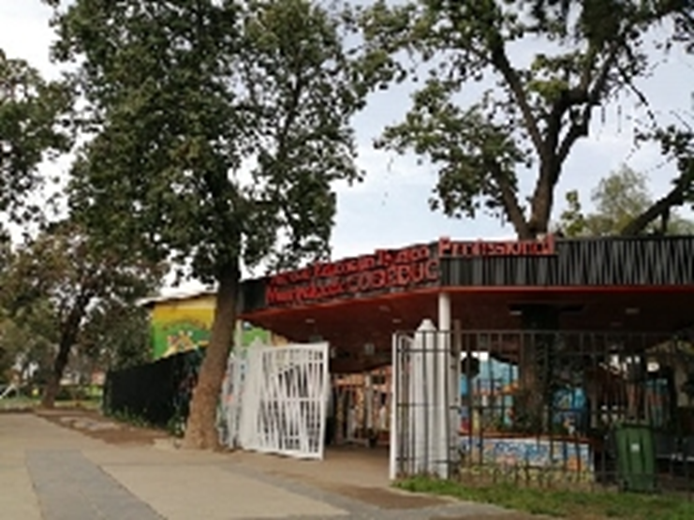
1. Nuestra Comunidad Educativa: Identificación del establecimiento
Colegio Técnico Profesional.
Especialidad Gastronomía, Electricidad y Telecomunicaciones.
69
Docentes
29
Asistentes de la Educación.
IVE de 83% con un 63% de alumnos prioritarios.
782 Estudiantes.
193 forman parte del PEI
88 registrados como extranjeros.
Enseñanza Básica y Media.48 años de existencia.

Slide 3


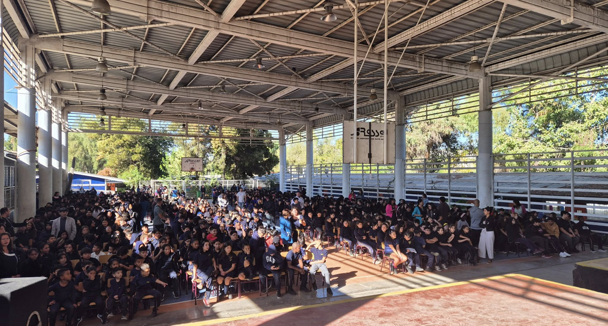
Contexto:
Fortalecer el trabajo colaborativo, promover la interacción entre pares (docentes TP y de formación General), y vincular los aprendizajes técnicos con el mundo real.
Notes:
Diagnóstico

Slide 4
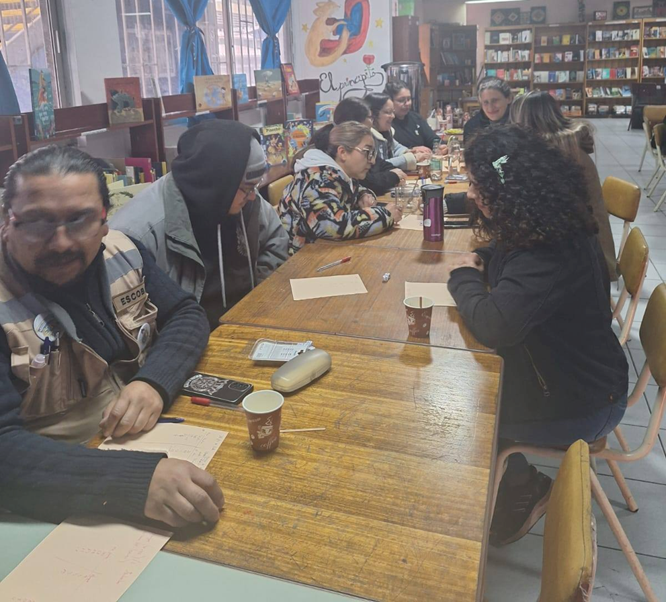
2. Descripción de prácticas
Los docentes establecen colaborativamente el trabajo mediante la metodología de los ABP. Se realizan reuniones de trabajo y se definen responsabilidades considerando las competencias de cada uno/a. El rol de los docentes es guiar y acompañar los procesos de los proyectos que los estudiantes desarrollan, donde ponen en práctica los conocimientos que han adquirido durante el proceso.

Slide 5
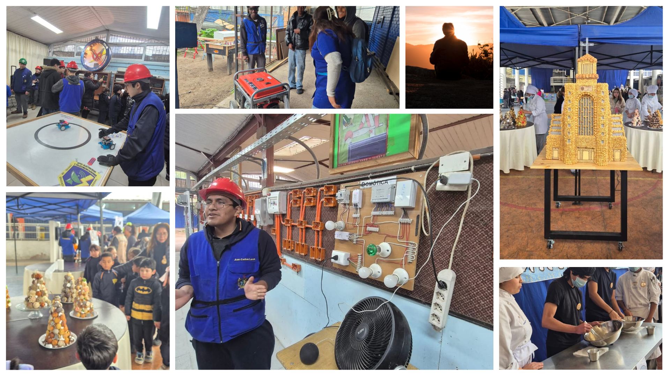
2. Descripción de prácticas
En esta instancia los estudiantes muestran sus competencias a través de los proyectos prácticos, promoviendo el trabajo en equipo y la innovación en los proyectos como: megáfono IP conectado a una central Yealink para enviar mensajes de voz por red, simulador de sismos con alertas mediante un chatbot de Telegram, y una maqueta del templo votivo de Maipú con luces LED y fachada cubierta de profiteroles en colaboración de gastronomía y electricidad.

Slide 6
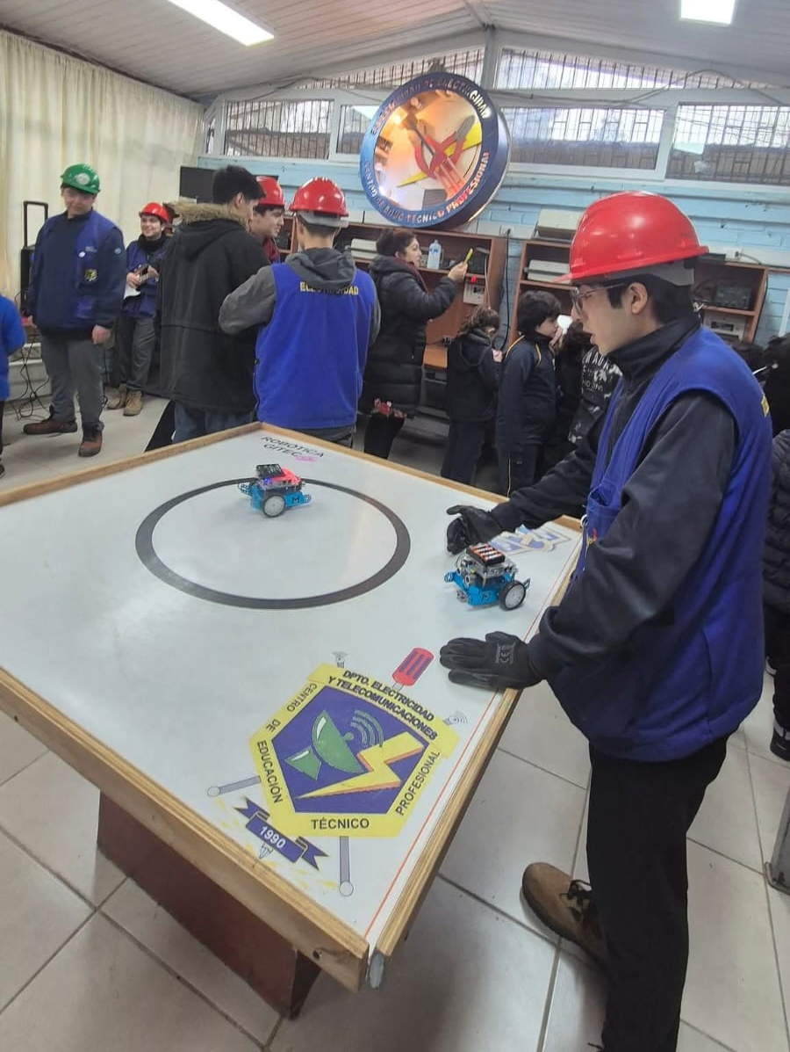
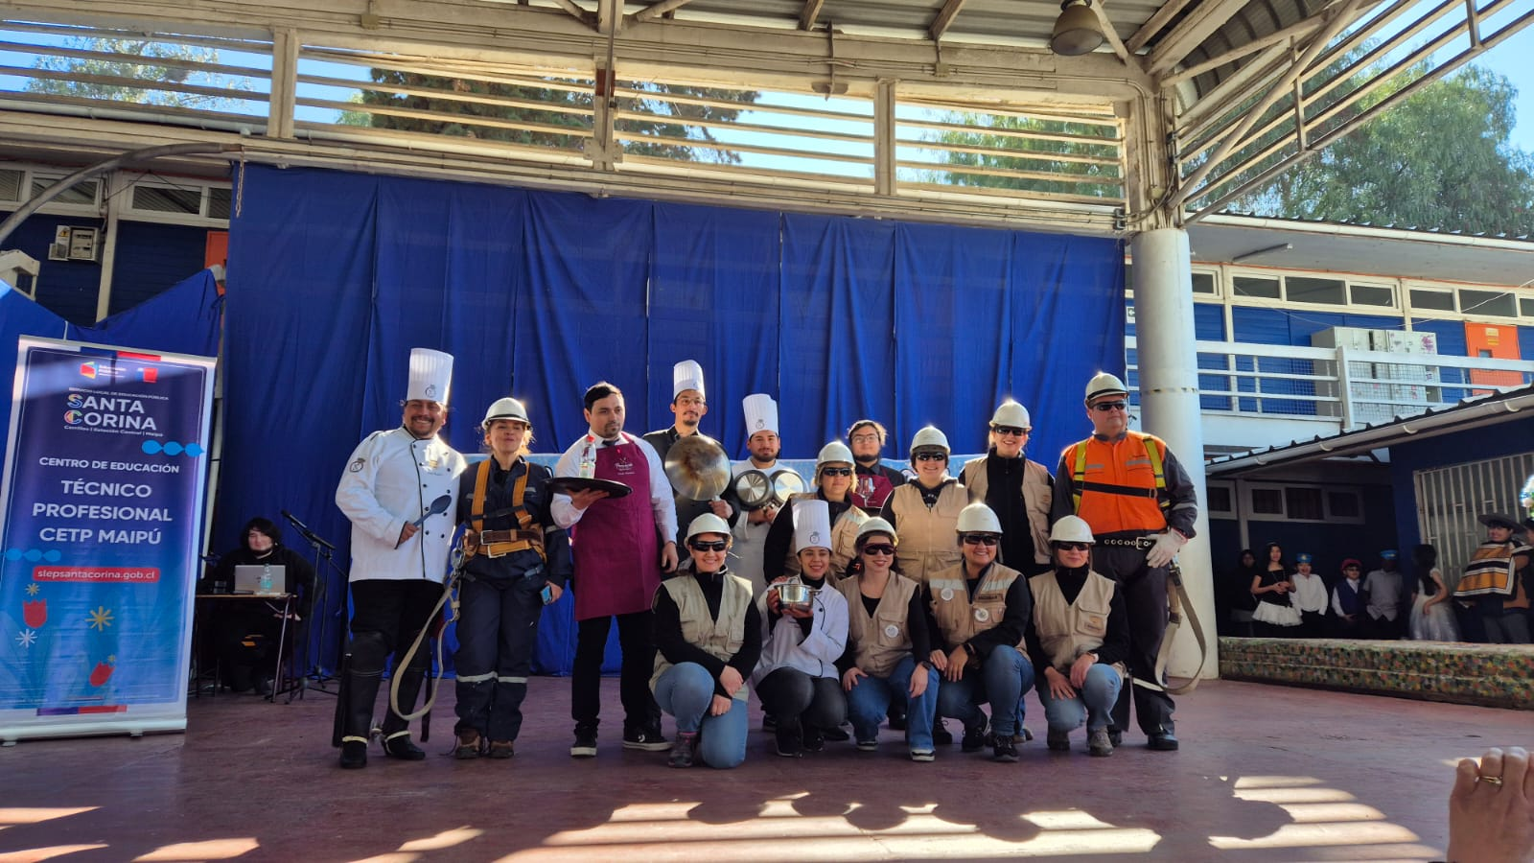
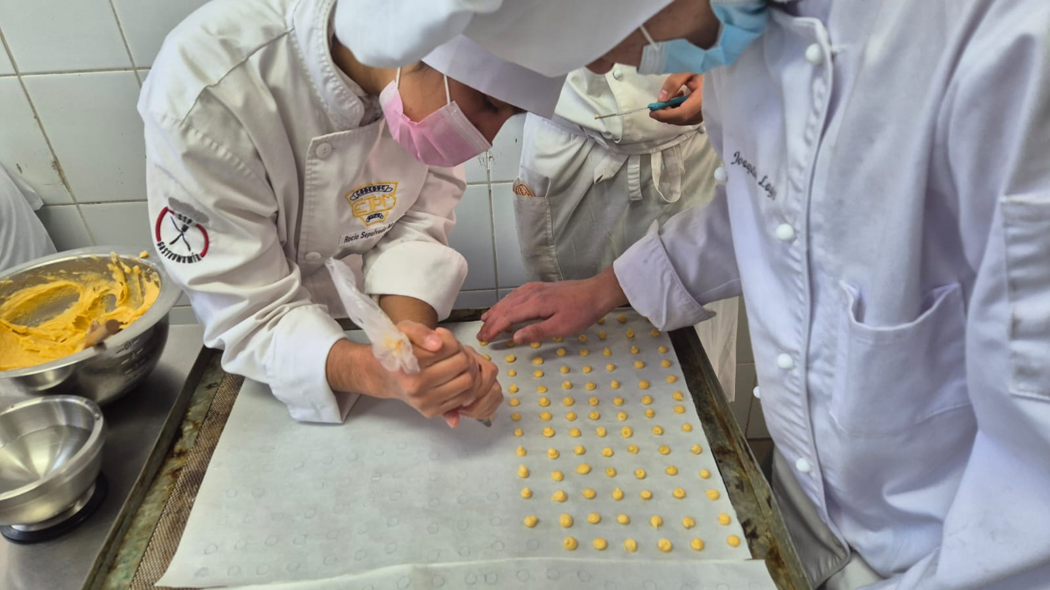
3. RESULTADOS Y APRENDIZAJES
Contribuyen al desarrollo integral del estudiante, fortalece la capacidad del aprender haciendo, más autonomía, responsabilidad e innovar frente a su especialidad.
Se generan aprendizajes basados en proyectos que fortalecen la innovación pedagógica.
Los aprendizajes son integrales, ya que combinan conocimientos teóricos con destrezas y habilidades.
Se genera una comunidad profesional cohesionada, con colaboración sostenida en el tiempo.
Se realizan transferencia de buenas prácticas, de manera permanente en los horarios de Consejo de profesores.

Slide 7
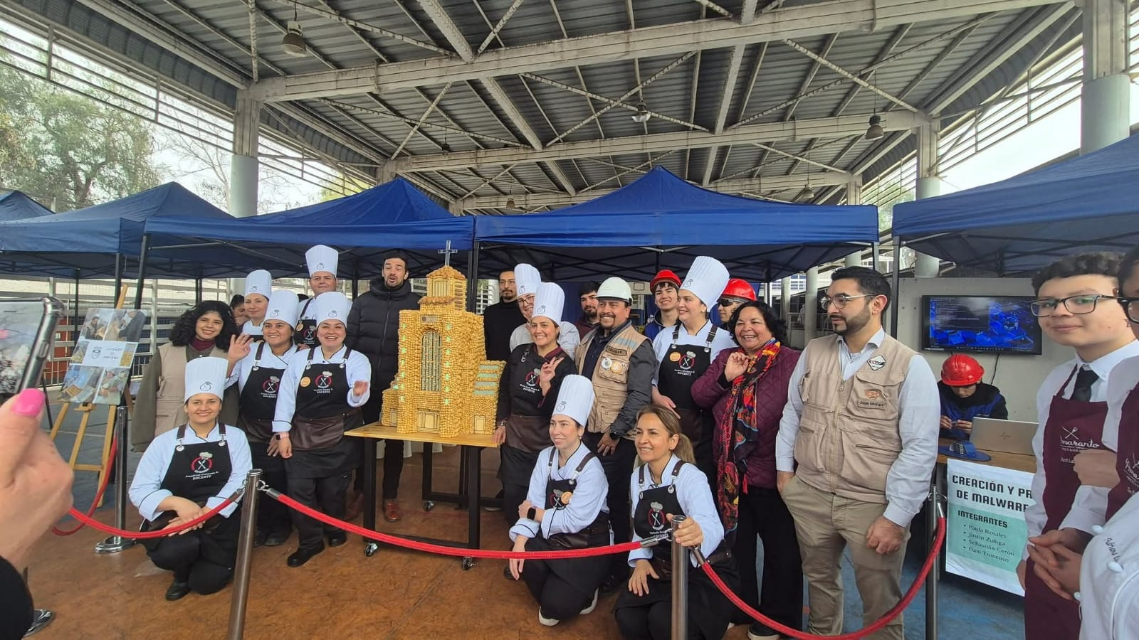
Impacto de la Experiencia
Impacta en los procesos formativos de los estudiantes. Potencia y enriquece el compromiso y la participación activa.
En cuanto a los docentes impulsa la innovación pedagógica y la reflexión docente, para fortalecer una enseñanza más participativa y significativa.
Notes:
Diagnóstico

Slide 8
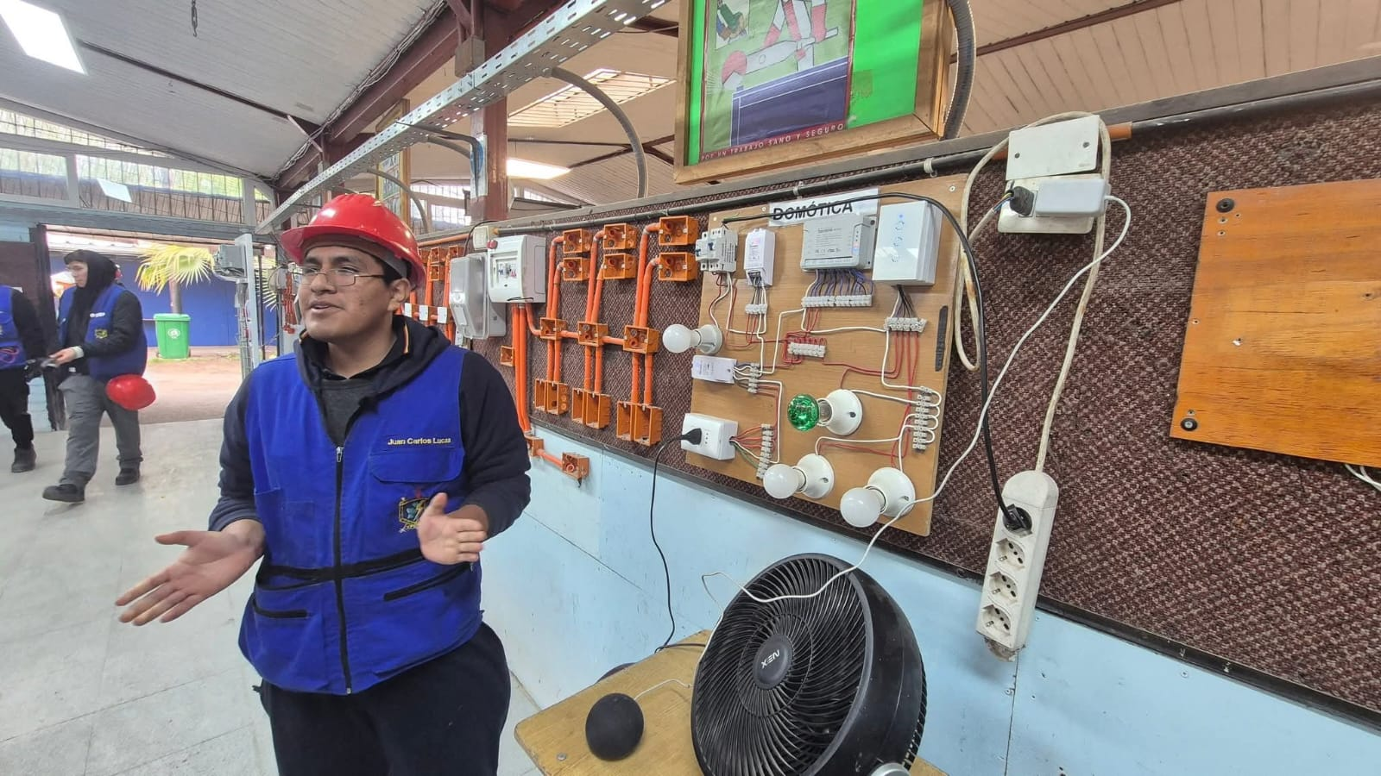
Impacto de la Experiencia
Resultados en los aprendizajes de los estudiantes
Desarrollan Habilidades Esenciales del Siglo XXI.
Generan Autonomía en la Resolución de Problemas Prácticos.
Aplican Conocimientos Teóricos y Técnicos.
Refuerzan Autoestima Académica.
Generan Confianza en sus Capacidades.
Se Incrementa la Motivación al ser Protagonistas.

Slide 9
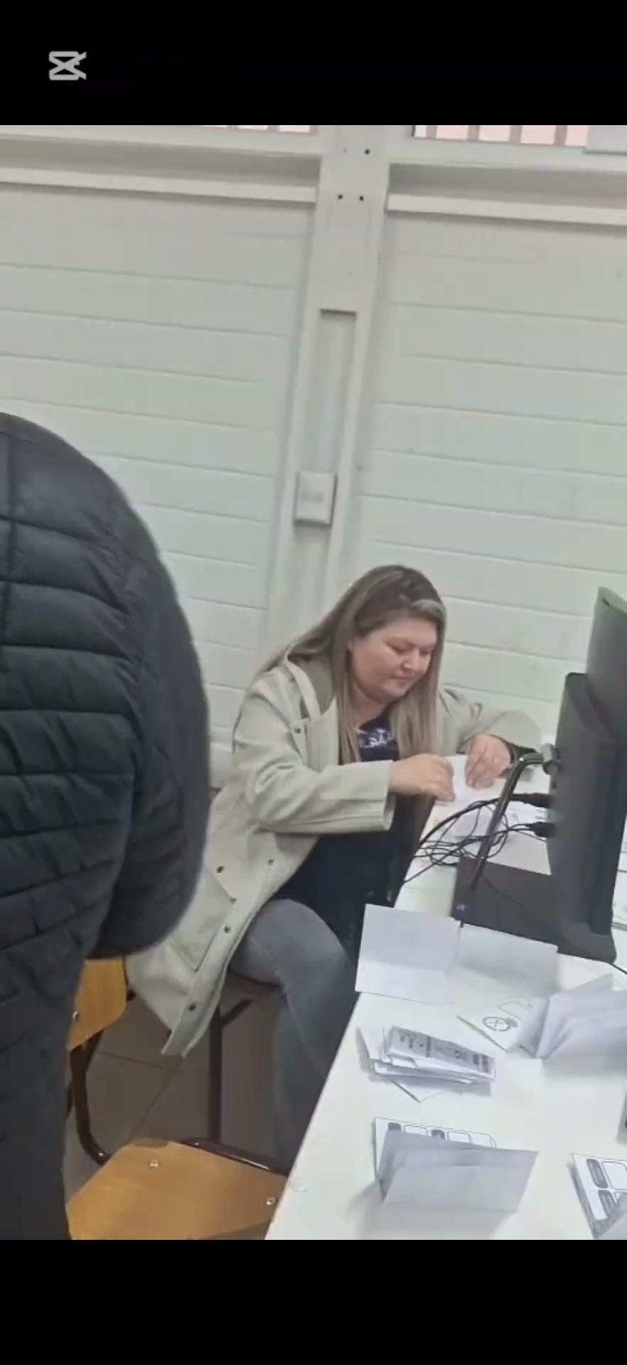
Motivación a la comunidad.
“Sabores Colaborativos” - Mercado TP
Podcast “Experiencias Ex Alumnos con estudios superiores o laborales”.
Concursos Temáticos.
Álbum Feria TP.
Maqueta Templo Votivo de Maipú.
Degustaciones
Demostraciones de proyectos y servicios.
Visitas con exposición de emprendedores
Apoyo territorial

Slide 10
Desafíos y Proyecciones
Planificación rigurosa.
Adaptación a la evaluación formativa.
Consolidación de la práctica pedagógica.
Vinculación con el medio productivo
Desarrollo de competencias para el mundo laboral
Fortalecer el trabajo interdisciplinario.

Slide 11
Conclusiones / Comentarios / Recomendaciones
Los ABP han demostrado ser una estrategia pedagógica efectiva para la EMTP al vincular teoría con práctica. Los estudiantes desarrollan competencias técnicas de sus especialidades y el compromiso con su aprendizaje.
Los ABP, en nuestro establecimiento se han visto favorecidos y fortalecidos , ya que tenemos los espacios y las instancias para desarrollarlos en comunidades de aprendizaje, en las cuales se produce el trabajo interdisciplinario articulando con el plan común y entre especialidades.
Contamos con espacios protegidos para Compartir experiencias y buenas prácticas docentes en consejo de profesores y en las reuniones semanales de coordinación de departamentos y especialidades, las que están fijadas por horario.

Slide 12



